Slide 1
Tento vzdělávací materiál vznikl v rámci projektu EU – peníze školám
Název projektu : Objevujeme svět kolem nás Reg. číslo projektu: CZ.1.07/1.4.00/21.2040

Slide 2
Hromadná korespondence – nastavení Word 2010

Slide 3
Hromadná korespondence – Word 2010
Hromadná korespondence slouží k propojení textového editoru Word s tabulkovým procesorem Excel.
Princip spočívá v použití dat umístěných v tabulkovém procesoru Excel jako zdroje dat pro vyplnění textového procesoru Word.
Tato data se pak vkládají ve Wordu na místa, kterým se říká „slučovací pole“.
Tímto postupem se mohou do Wordu vkládat adresy, tisknout obálky nebo samolepící štítky. Ale mohou se vkládat i jiná data, například data narození, sportovní výsledky atd.

Slide 4
Spuštění hromadné korespondence

Slide 5
Výběr typu hromadné korespondence

Slide 6
Vybrat příjemce hromadné koresp.

Slide 7
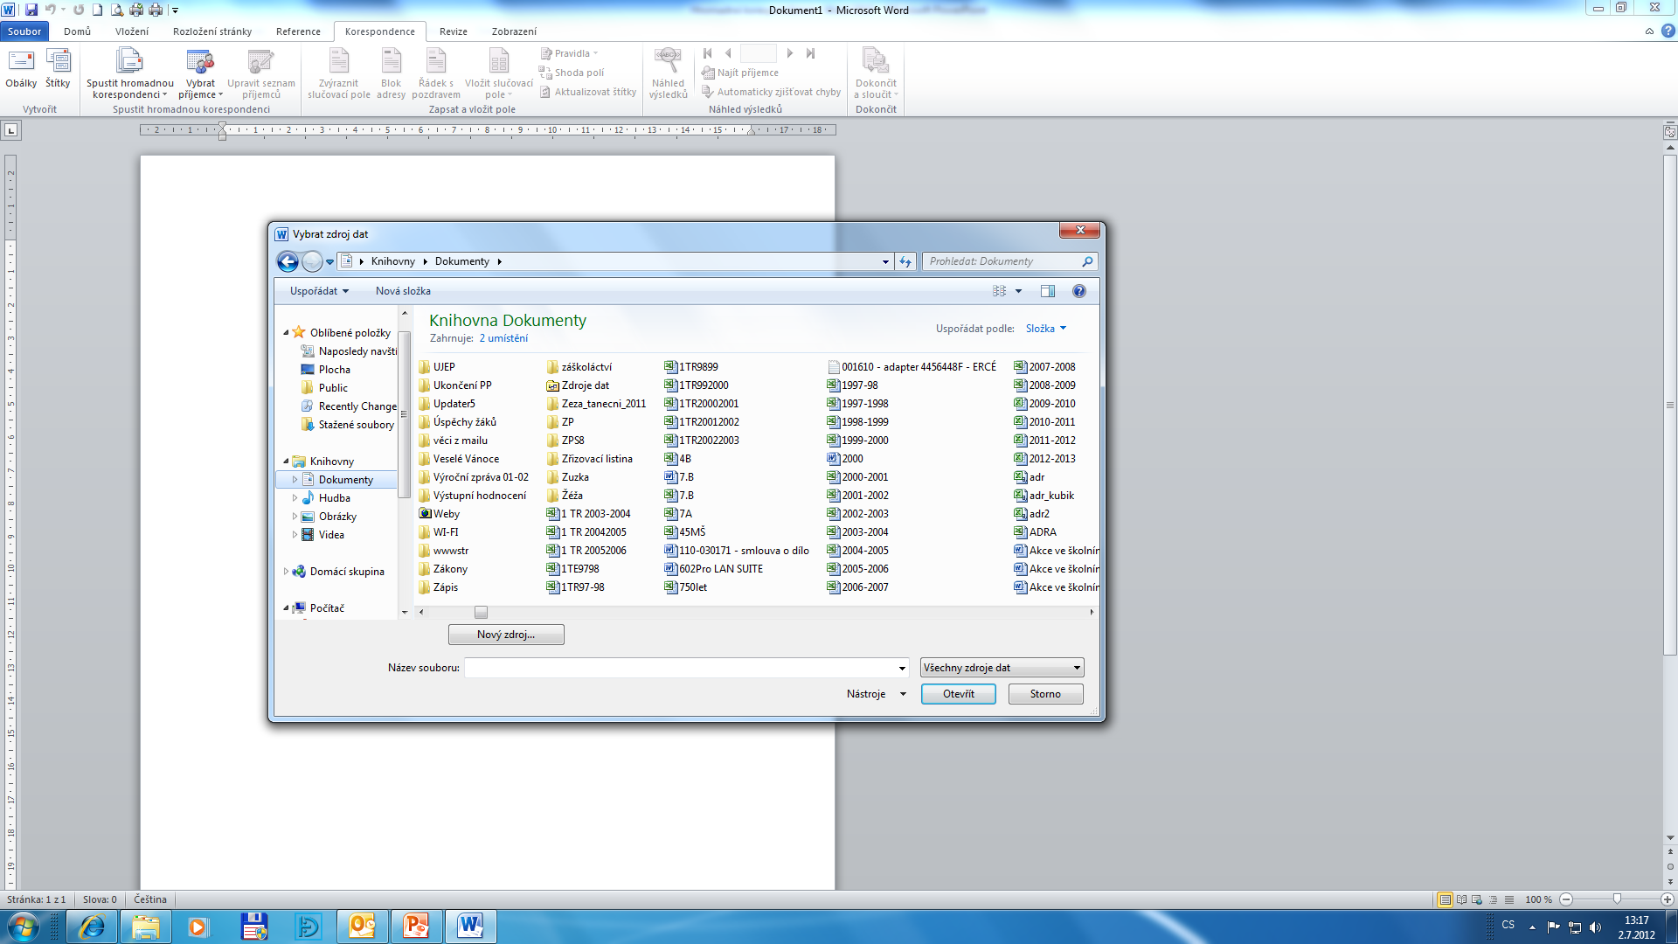
Vybrat zdroj dat

Slide 8
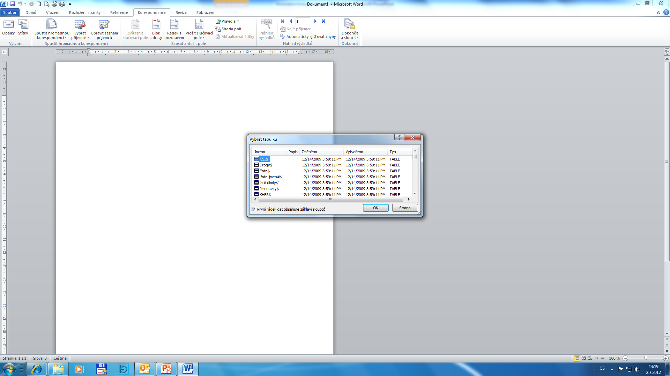
Vybrat tabulku

Slide 9
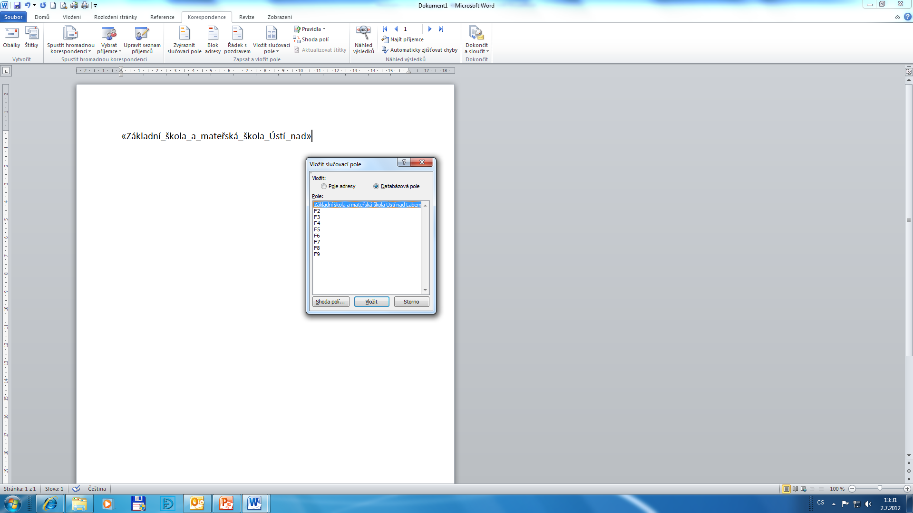
Vložení slučovacího pole
slučovací pole

Slide 10
Název projektu : Objevujeme svět kolem nás Reg. číslo projektu: CZ.1.07/1.4.00/21.2040
Autor : Mgr. Martin Kolský
Období vytvoření výukového materiálu : červenec 2012
Vzdělávací obor : Informatika pro 8. ročník
Anotace : Prezentace ukazuje postup nastavení hromadné korespondence v textovém editoru Word 2010.
Očekávaný výstup : Žák umí nastavit hromadnou korespondenci v textovém editoru Word 2010.
Obrazový zdroj : Microsoft® Office 2010 Proofing Tools

